Slide 1
Конструктор HTML-рассылок (демо)
Отрасль: маркетинг, email-коммуникации Кейс № 13

Slide 2
Введение
Процесс подготовки рассылки является длительным, возрастает риск ошибок при выборе получателя и усложняется контроль истории отправок
Наш проект направлен на создание единого демонстрационного сервиса, который объединяет визуальную сборку HTML-письма, работу с базой заказчиков 1С, предпросмотр письма, сохранение шаблонов и ведение журнала отправок.

Slide 3
Команда проекта
Участник | Роль | Зона ответственности
Сутормина Виктория | Team Lead | Планирование, распределение задач, контроль сроков, координация команды, документация
Демина Мария | Аналитик | Сбор требований, ТЗ, критерии успеха, диаграммы
Меньшикова Виктория | Frontend / Fullstack | Интерфейс, страницы конструктора, форма создания шаблонов
Хромышев Алексей | Backend / Fullstack | Серверная логика, журнал, интеграция данных заказчиков, сохранение и загрузка шаблонов
Сурин Александр | 1С-разработчик | База 1С, HTTP-сервис

Slide 4
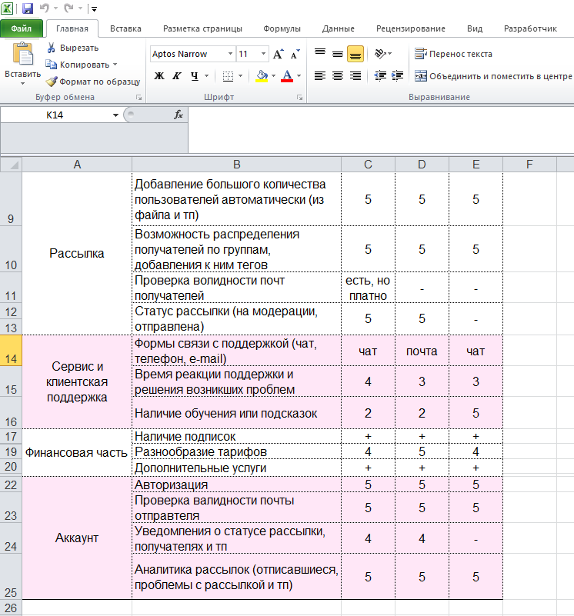
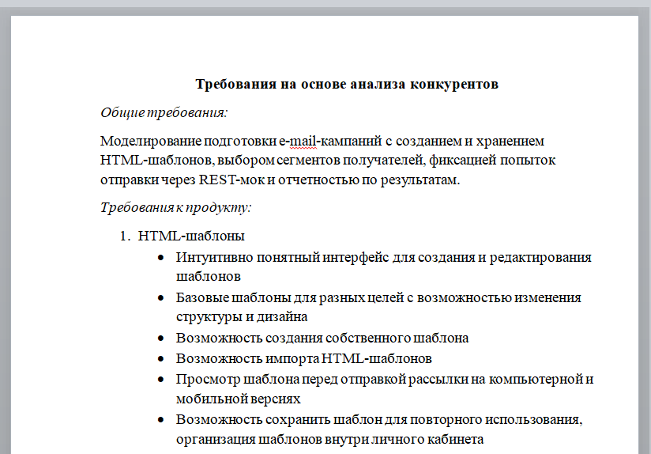
Аналитика проекта
;
Анализ конкурентов
Требования на основе анализа конкурентов

Slide 5
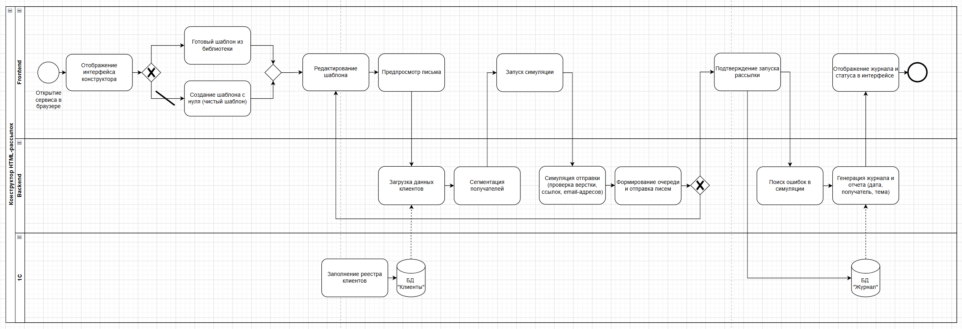
Диаграммы
BPMN

Slide 6
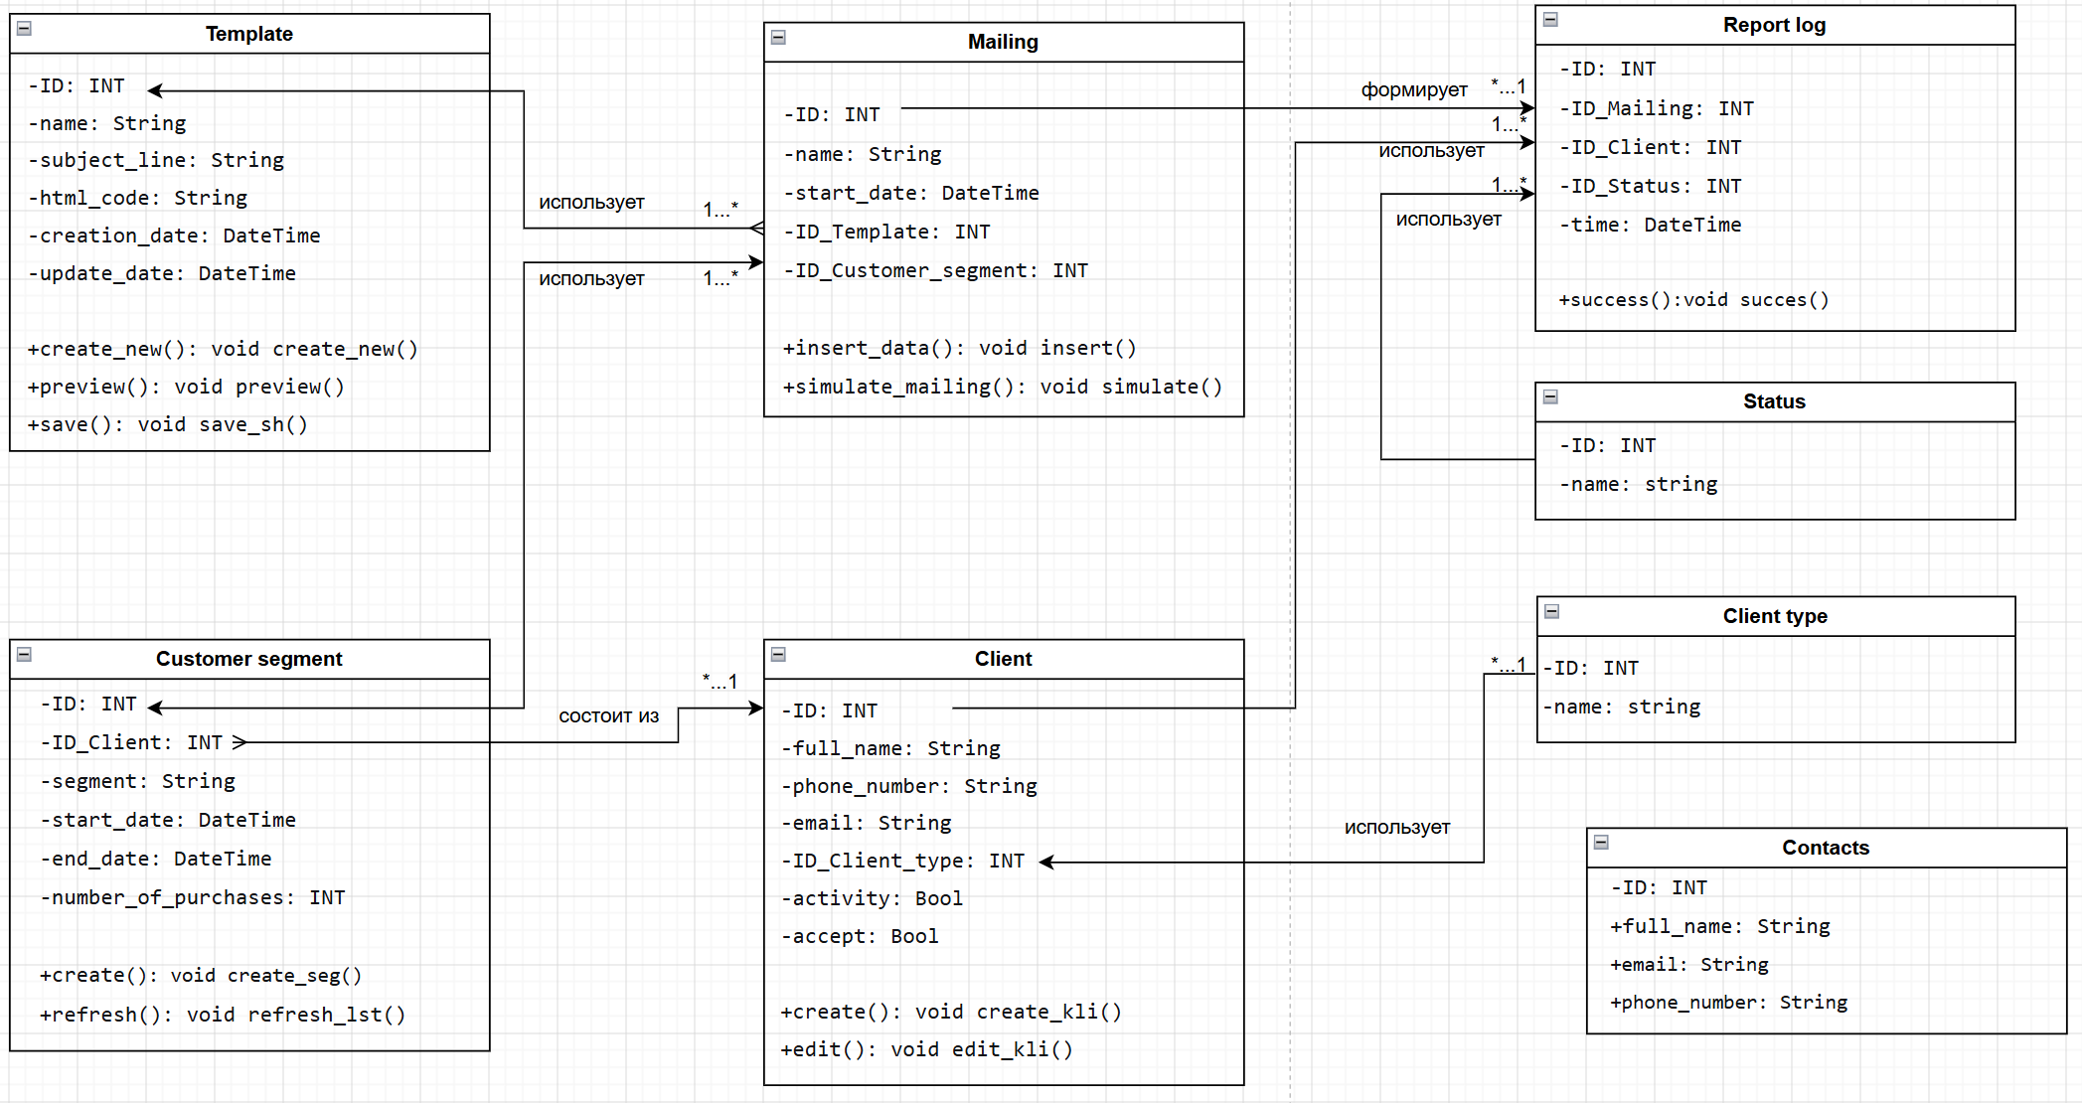
ERD + диаграмма классов

Slide 7
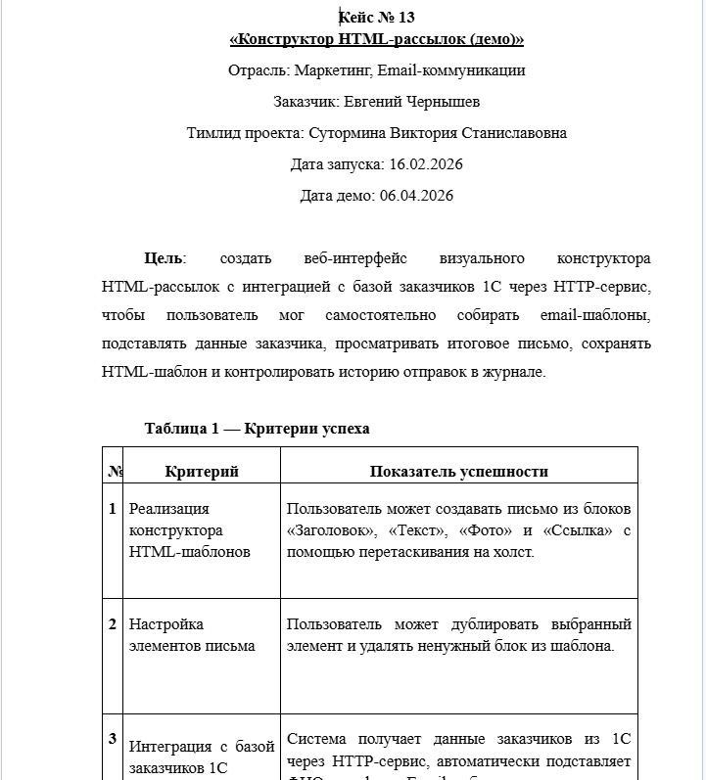
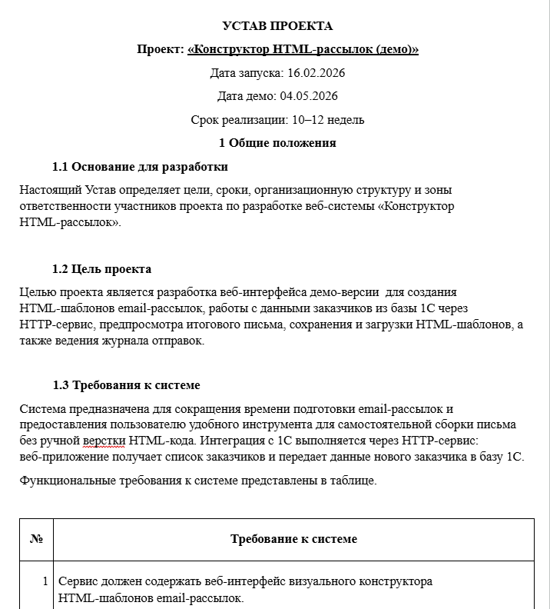
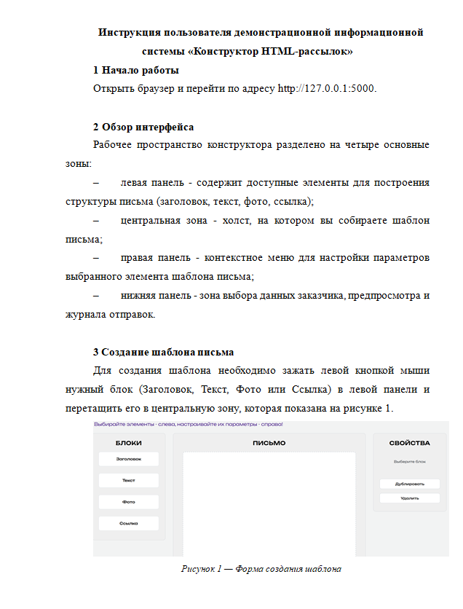
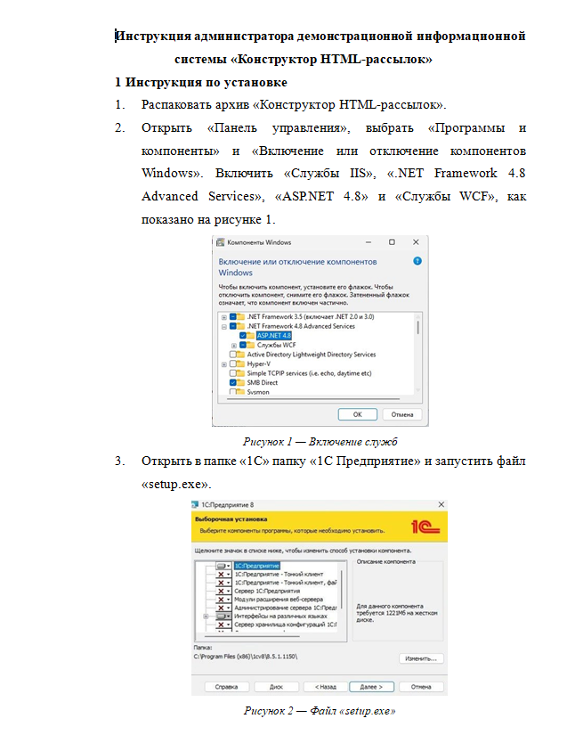
Проектная документация
Карточка проекта
Устав
Инструкция пользователя
Инструкция администратора

Slide 8


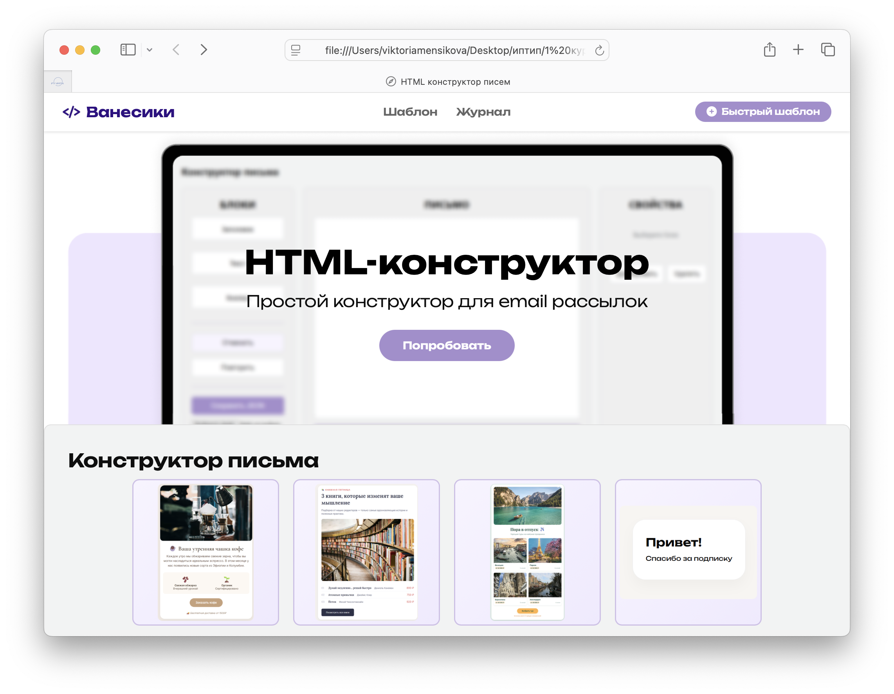
Frontend

Slide 9
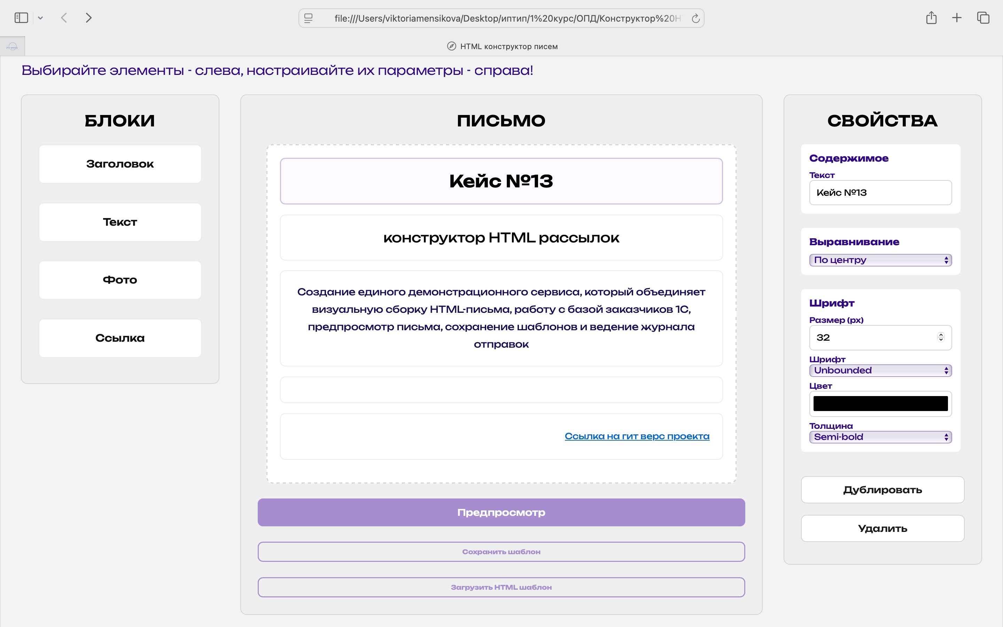

Slide 10
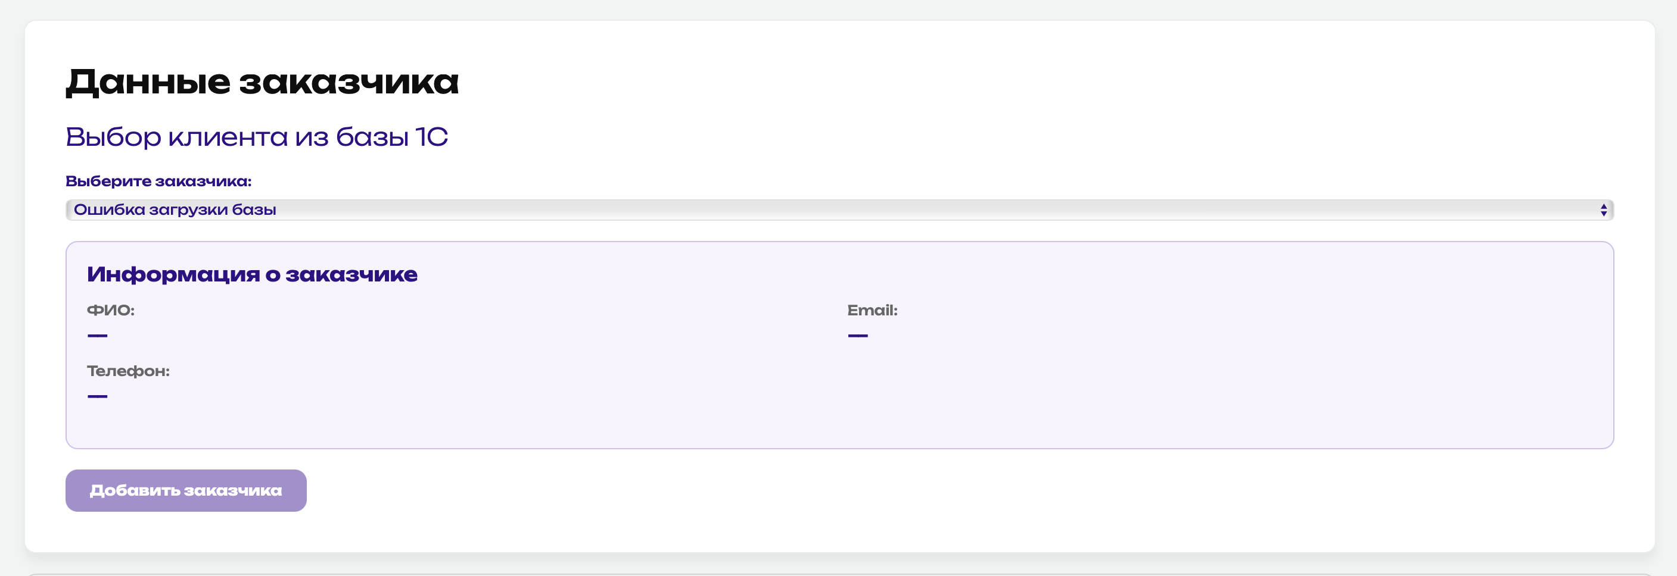

Slide 11
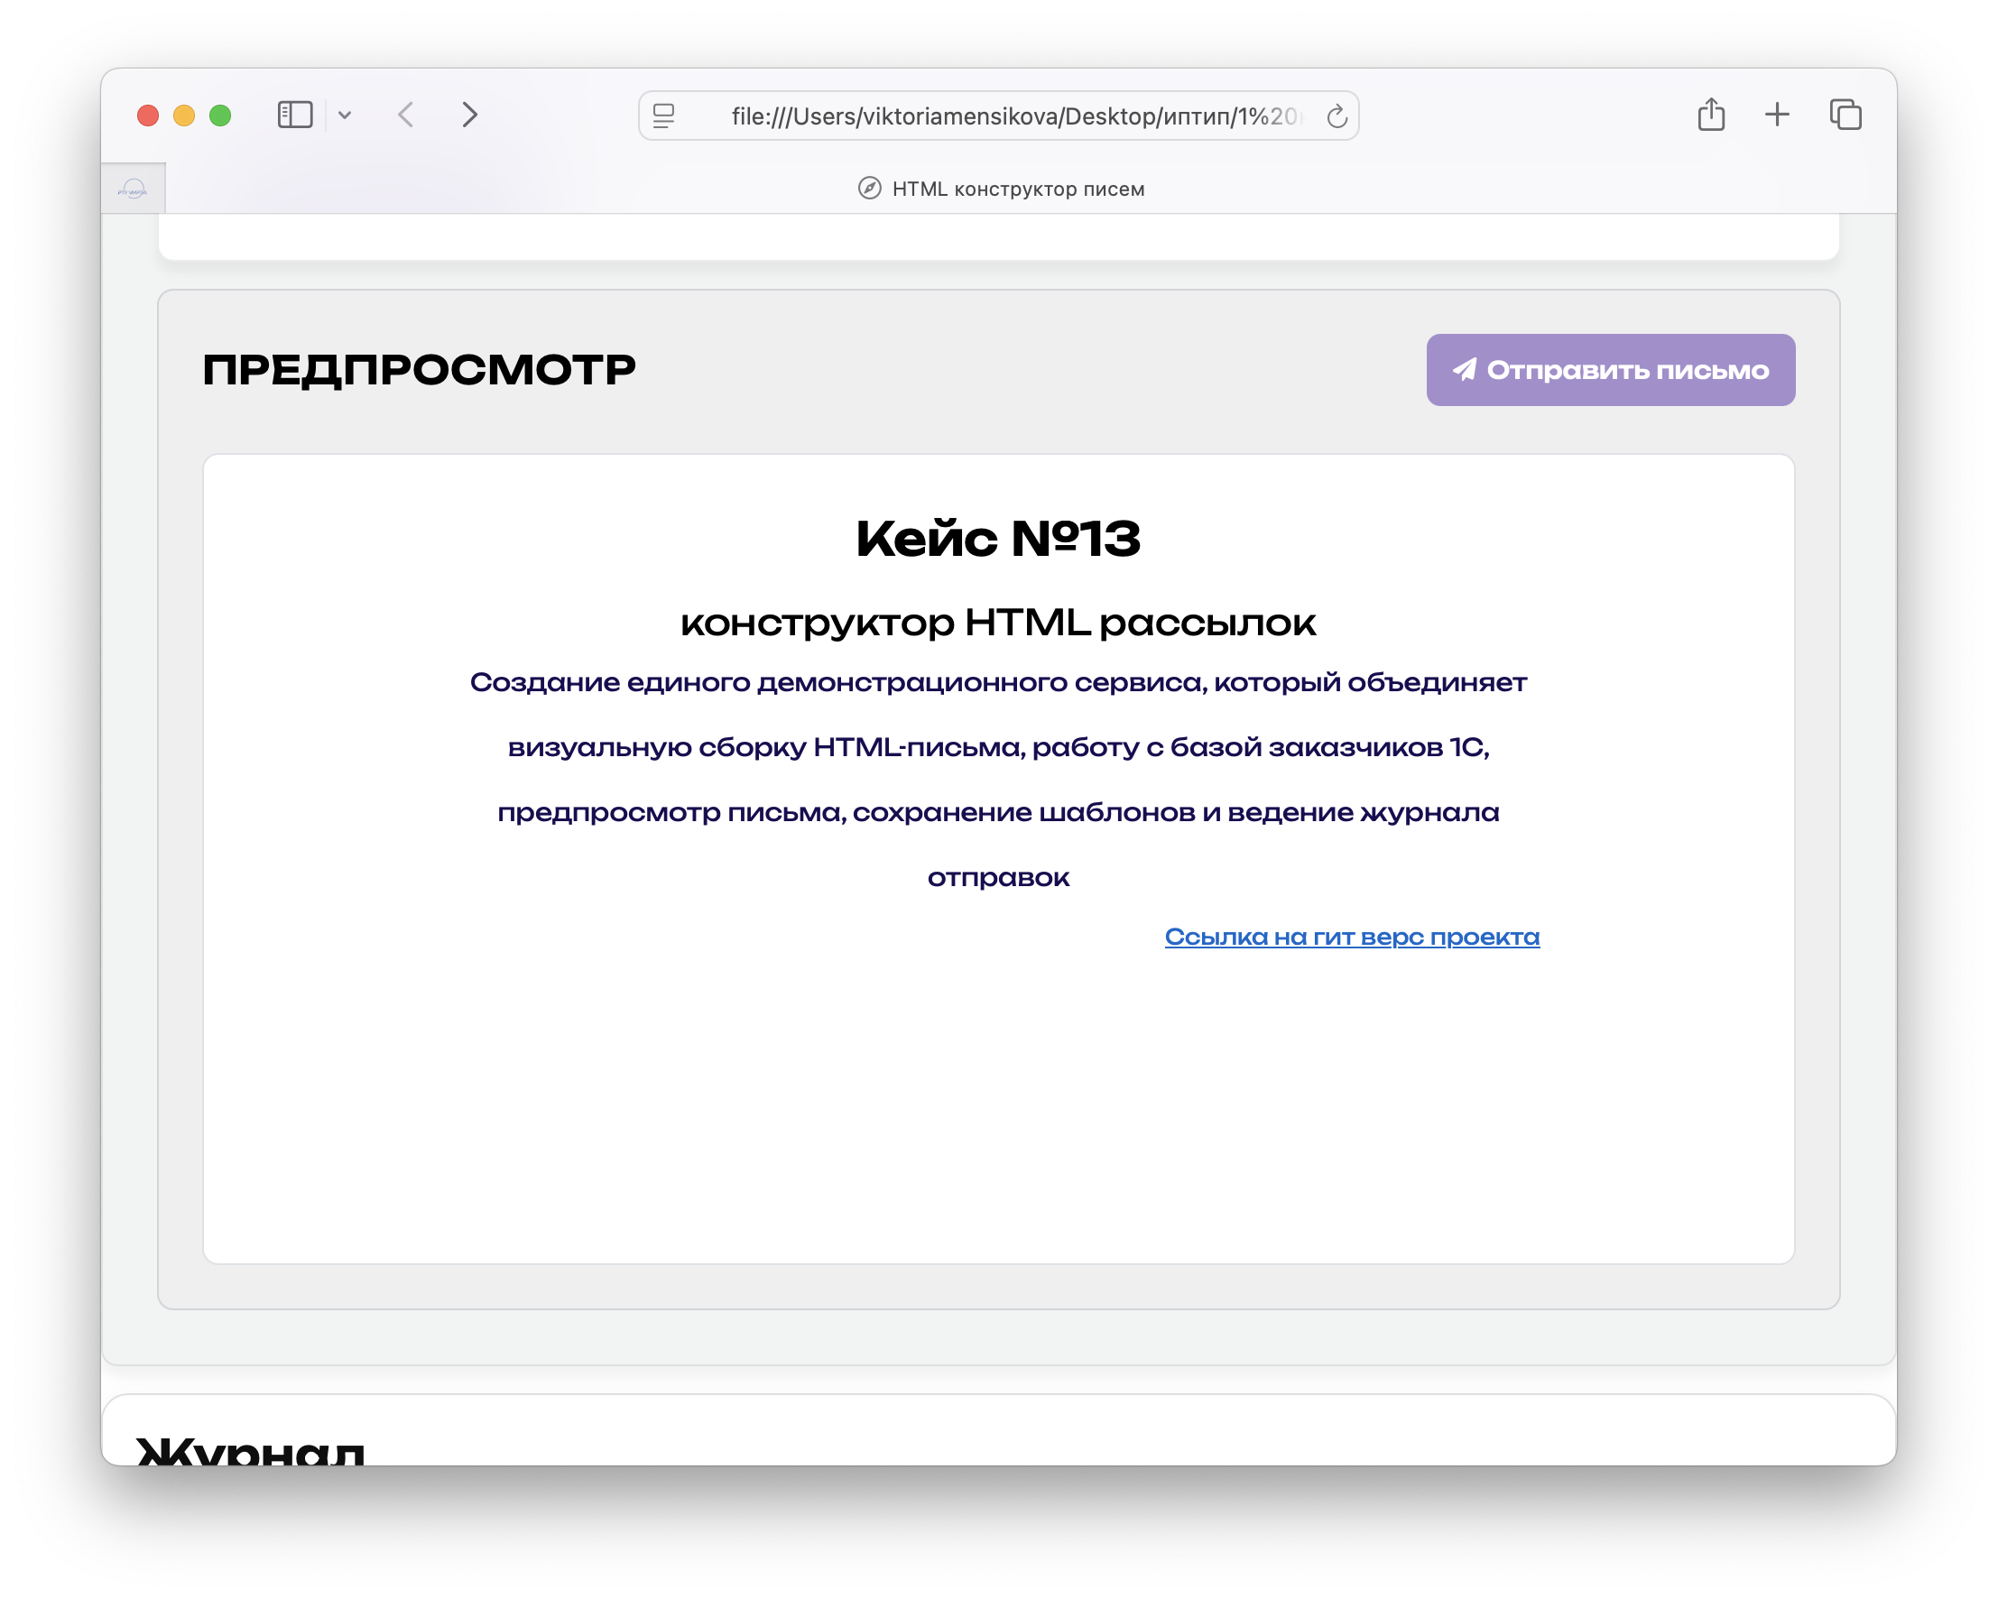

Slide 12
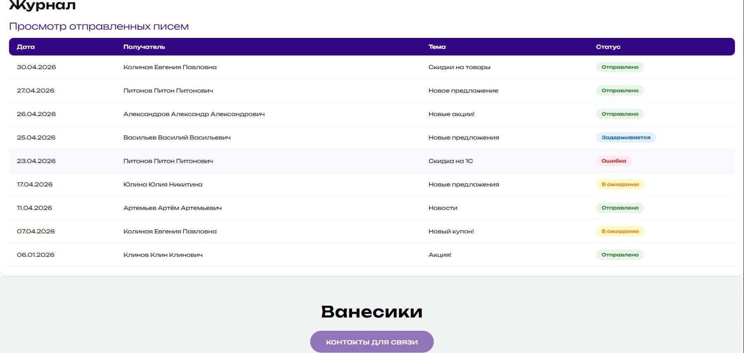

Slide 13
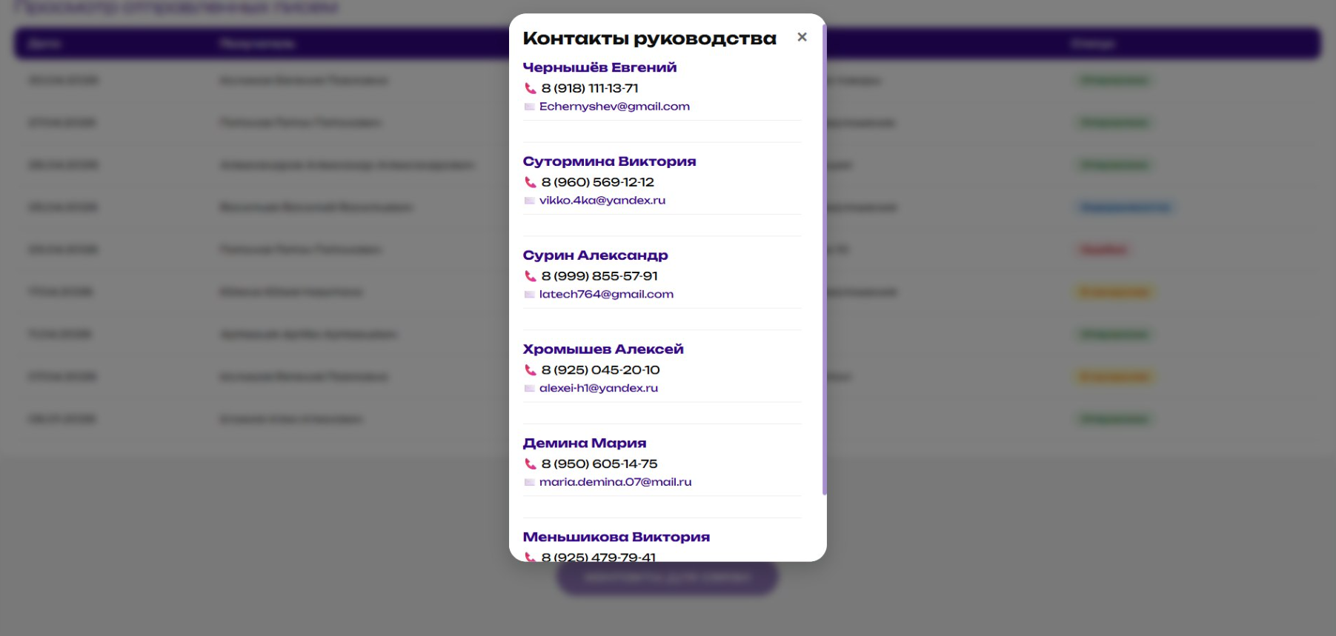

Slide 14
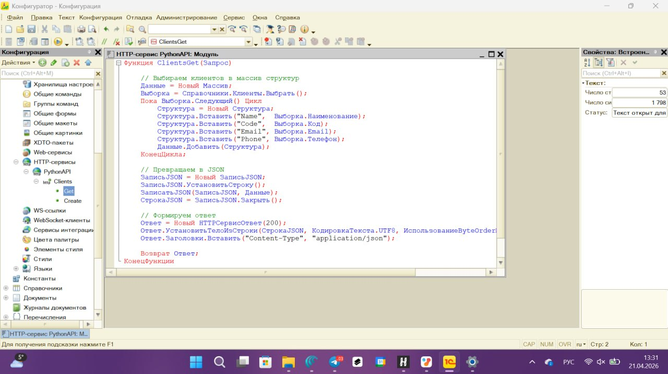
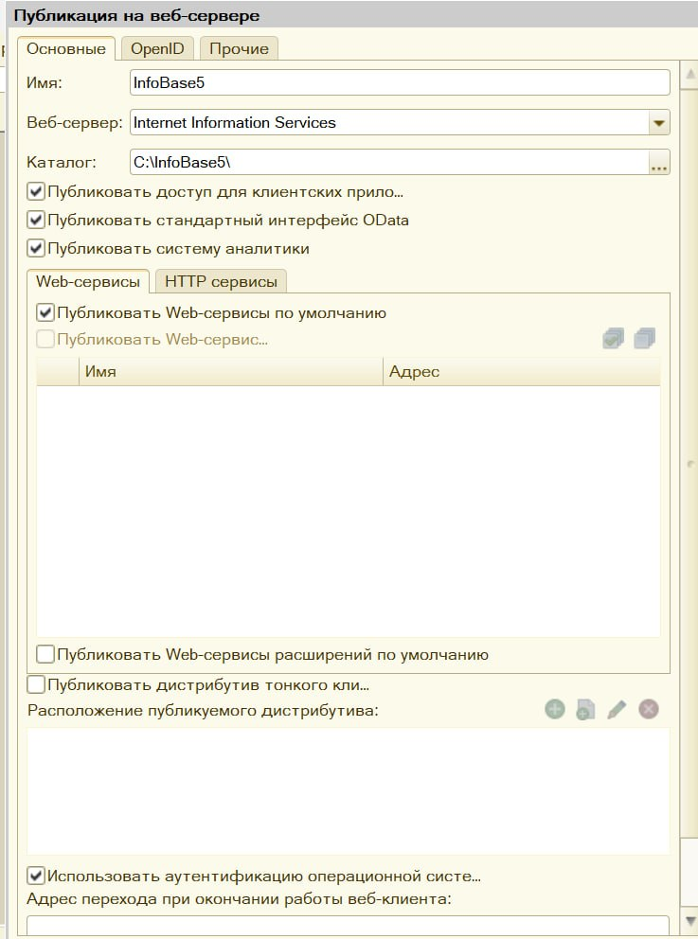
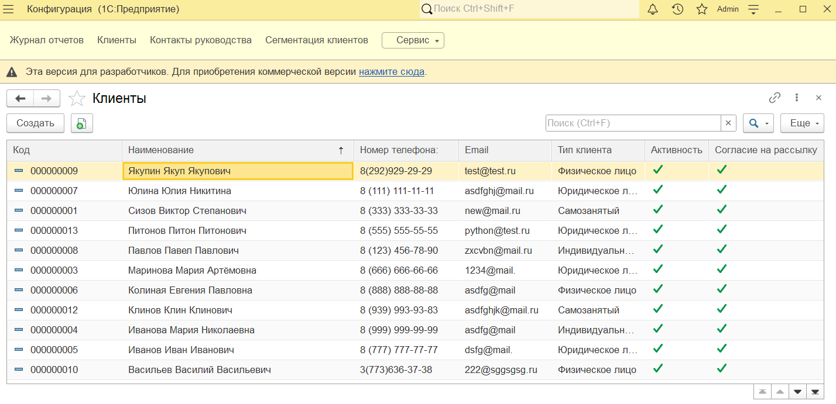


1С.База данных

Slide 15

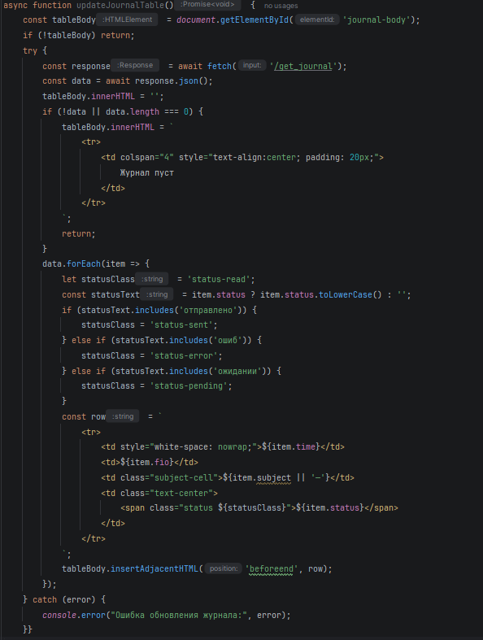
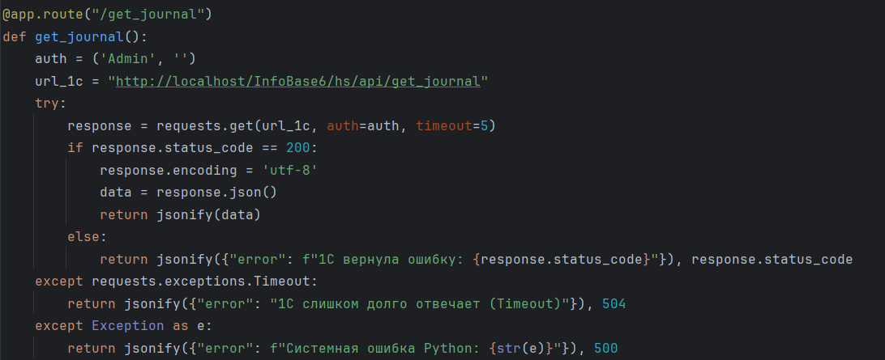

Backend и интеграция
Функция для журнала на Python и JavaScript

Slide 16
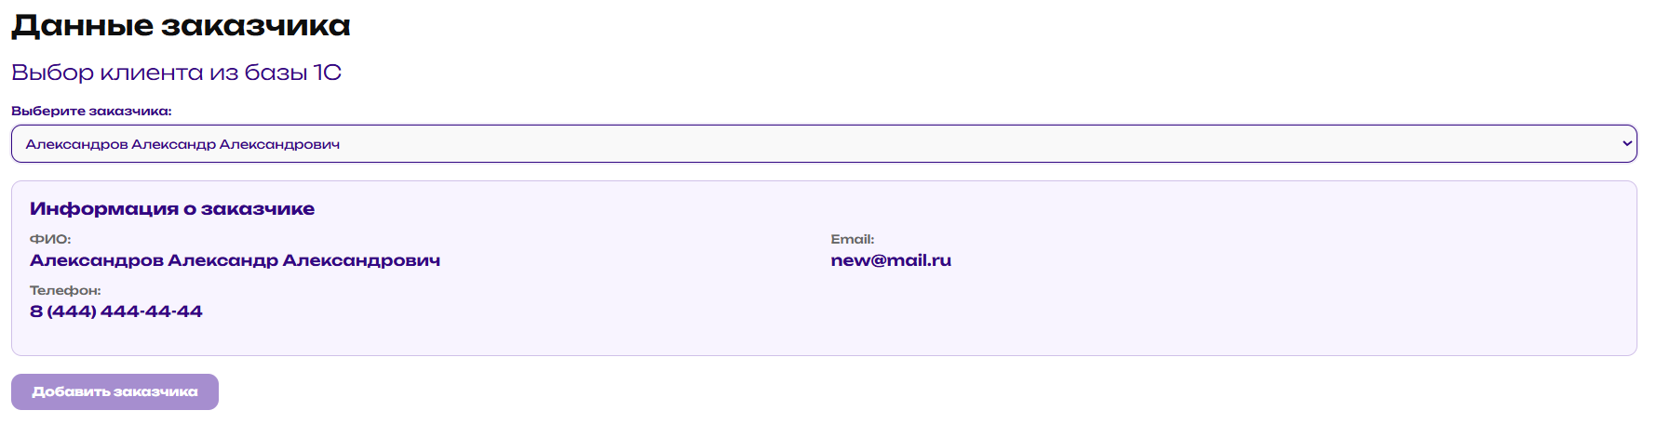
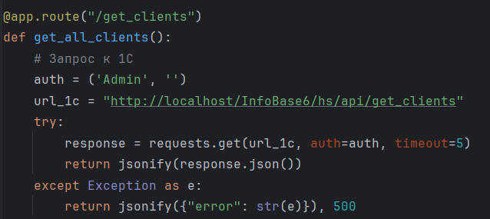
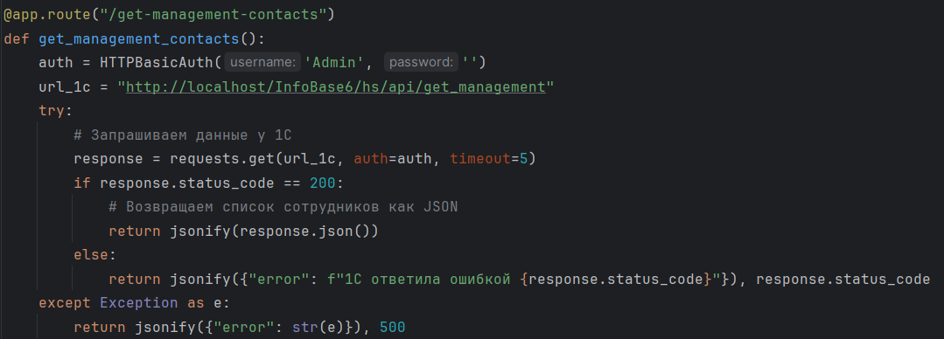
Backend и интеграция
Пример данных заказчика
Функция для заказчиков
Функция для наших контактов

Slide 17


Заключение
В результате командной работы была создана демонстрационная информационная система «Конструктор HTML-рассылок».
В проекте реализованы:
– визуальный конструктор HTML-шаблонов; – интеграция с базой заказчиков 1С через HTTP-сервис; – добавление нового заказчика; – предпросмотр письма; – сохранение и загрузка HTML-шаблонов; – журнал тестовых отправок; – пользовательская и администраторская документация.
GitVerse

